Slide 1
Matematika na školskom igralištu

Slide 2
Visina rasvjetnog stupa na školskom igralištu
Postavljanje zrcala na željeno mjesto
Udaljavanjem od zrcala tražimo vrh objekta
Mjerimo udaljenost od sredine objekta do sredine zrcala
Mjerimo udaljenost od sredine zrcala do sredine stopala
Mjerimo visinu učenika
Izračunavanje x(visina objekta)

Slide 3
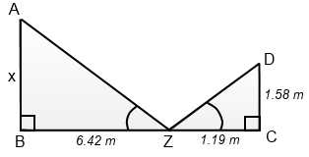
Izračunavanje:
$∡$B=$∡$C
$∡$BZA= $∡$DZC
Prema k-k p.
Kut upada jednak je kutu odraza o sl. trokuta vrijedi:
$\frac{6.42}{1.19}=\frac{x}{1.58} ∆ABZ \sim ∆DZC$
1.19x=10.14/:1.19
x=8.52 m - 9 Visina rasvjetnog stupa na školskom
x= 8.43m igralištu iznosi približno 8.43m

Slide 4
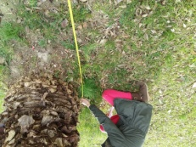
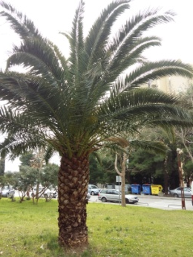
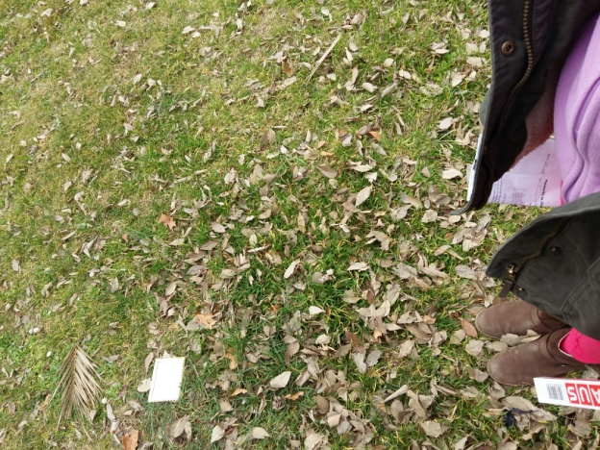
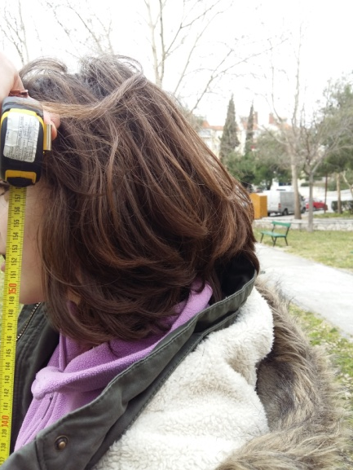
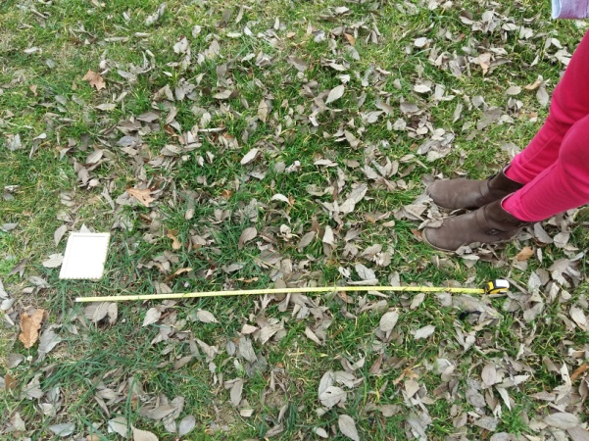
VISINA PALME
Postavljanje zrcala na željeno mjesto
Udaljavanjem od zrcala tražimo vrh objekta
Mjerimo udaljenost od sredine objekta do sredine zrcala
Mjerimo udaljenost od sredine zrcala do sredine stopala
Mjerimo visinu učenika
Izračunavanje x(visina objekta)

Slide 5
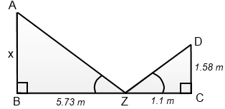
Izračunavanje:
$∡B= ∡C$
$∡BZA= ∡DZC$
Prema K-K p. o
sl. trokuta vrijedi:
Kut upada jednak je kutu odraza
$$\frac{5.73}{1.1}=\frac{x}{1.58} ∆ABZ \sim ∆DZC$$
$1.1x=5.5$
X = 5m
Visina palme je približno 5m

Slide 6
Visina rasvjetnog stupa u školskom vrtu
Postavljanje zrcala na željeno mjesto
Udaljavanjem od zrcala tražimo vrh objekta
Mjerimo udaljenost od sredine objekta do sredine zrcala
Mjerimo udaljenost od sredine zrcala do sredine stopala
Mjerimo visinu učenika
Izračunavanje x(visina objekta)

Slide 7
Izračunavanje:
$∡B= ∡C$
$$∡BZA= ∡DZC$$
Prema K-K p. o
sl. trokuta vrijedi:
$∆ABZ \sim ∆DZC$
Kut upada jednak je kutu odraza
$\frac{2.13}{0.79}=\frac{x}{1.55}$
0.79X=3.3015
x=4.17 m
Visina rasvjetnog stupa u školskom vrtu je približno 4.17m

Slide 8
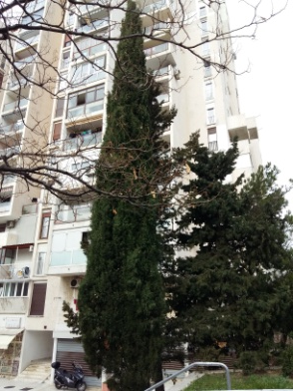
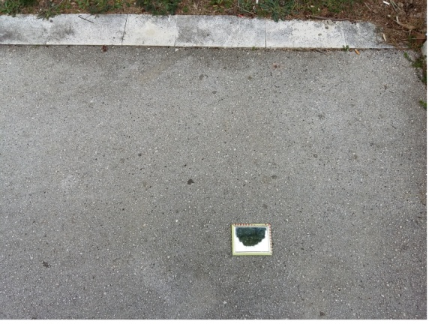
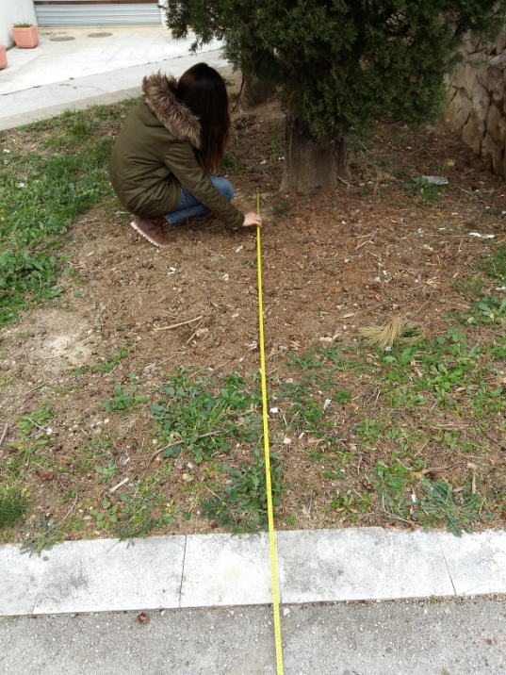
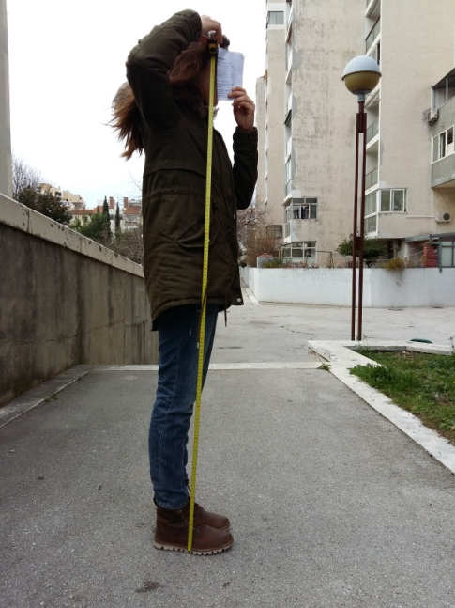
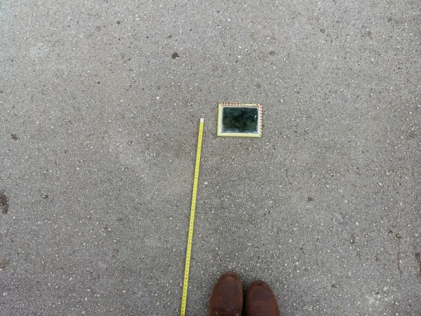
Visina stabla
Postavljanje zrcala na željeno mjesto
Udaljavanjem od zrcala tražimo vrh objekta
Mjerimo udaljenost od sredine objekta do sredine zrcala
Mjerimo udaljenost od sredine zrcala do sredine stopala
Mjerimo visinu učenika
Izračunavanje x(visina objekta)

Slide 9
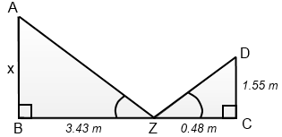
Izračunavanje:
$∡B= ∡C$
$$∡BZA= ∡DZC$$
Prema K-K p. o
sl. trokuta vrijedi:
$∆ABZ \sim ∆DZC$
Kut upada jednak je kutu odraza
$$\frac{3.43}{0.48}=\frac{x}{1.55}$$
0.48x = 5.3165
x = 11.07m
Visina stabla je približno 11.07m

Slide 10
Izradile:
Nika Šostera
Ela Karađole

